Slide 1
中考物理一轮复习讲练测
物理（全国通用）
讲师：xxx

Slide 2
专题21
信息、能源与材料

Slide 3
目录
CONTENTS
01
02
03
04
考情分析
知识建构
知识梳理
题型归纳

Slide 4
考情分析
一、课标考点分析
考点内容 | 课标要求 | 命题预测
电话机的工作原理 | 知道电磁波。知道电磁波在真空中的传播速度。知道波长、频率和波速。了解电磁波的应用及其对人类生活和社会发展的影响 | 《信息传递》与《能源与可持续发展》是学生了解性的内容，在教学中常冠以“了解”、“认识”。故对本单元的考题在中考试卷中会出现相应的内容，但所占分值一般不高，一般会在1分-3分之间。本单元常见考点主要集中在电磁波及其应用、能源及其分类、核能及其应用、太阳能及其应用、可再生与不可再生能源以及可持续发展等
模拟信号和数字信号
电磁波的产生和利用
现代通讯技术
能源及其分类 | 知道原子是由原子核和电子构成的，了解原子的核式结构模型；知道核能的特点和核能的利用可能带来的问题
核能及其利用
太阳能的来源 | 列举常见的不可再生能源和可再生能源；了解节约能源与可持续发展的重要性，培养学生为可持续发展做贡献、将科学服务于人类的使命感；从能源开发与利用的角度体会可持续发展的重要性
太阳能的利用
可再生能源与不可再生能源
能源与可持续发展
02
稿定PPT
稿定PPT，海量素材持续更新，上千款模板选择总有一款适合你

Slide 5
考情分析
二、考情分析
对本单元的考查基本上都会出现。其主要考试方向是通过考题，让考生了解电磁波及其应用、对能源的认识、人类利用能源、太阳能和核能及其应用，能源的分类和可持续发展等方面。
本单元的考题一般会和其他考点一起考查。常考题型有选择题、填空题和综合应用题等。从考向出现的概率看主要有：电磁波及其应用、能源及其分类、核能及其应用、太阳能及其应用、可再生与不可再生能源以及可持续发展等。
02

Slide 6
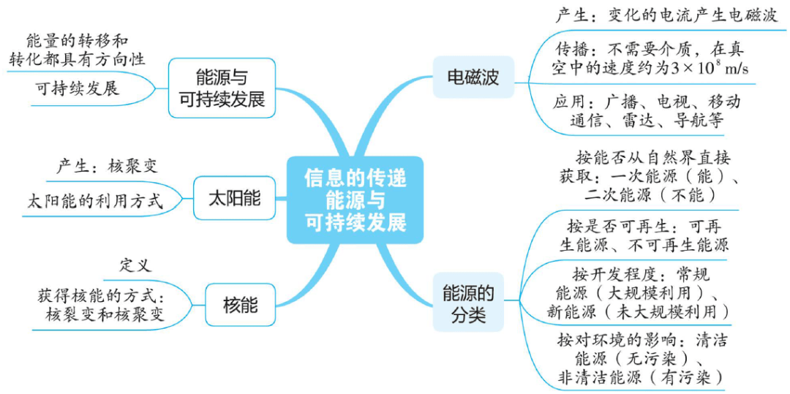
知识建构
02

Slide 7
01
02
信息传递
稿定PPT
稿定PPT，海量素材持续更新，上千款模板选择总有一款适合你

Slide 8
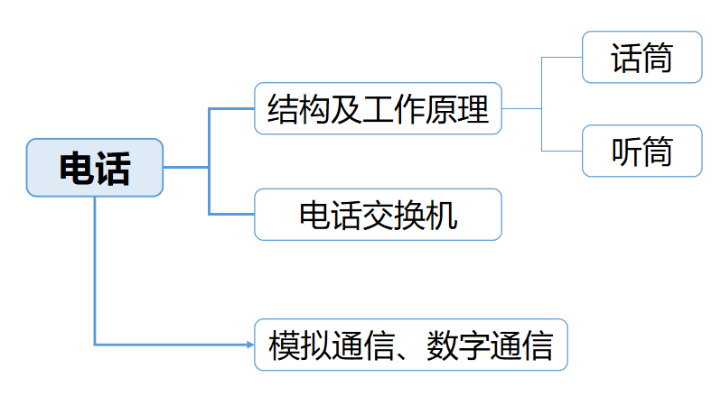
一、现代顺风耳—电话
夯基·基础知识梳理

Slide 9
二、电磁波的海洋
夯基·基础知识梳理
1.电磁波

Slide 10
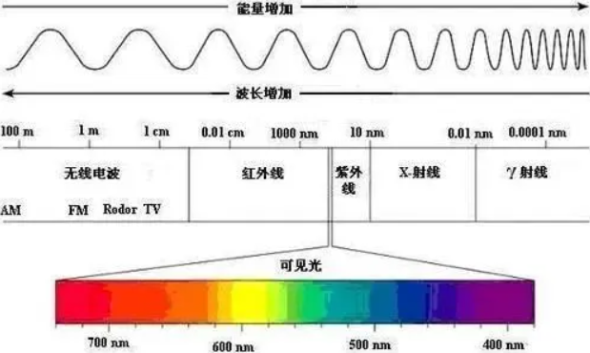
二、电磁波的海洋
夯基·基础知识梳理
2.电磁波家族及电磁波的应用
（1）电磁波家族及电磁波的应用：各种光和射线都是波长不同的电磁波。电磁波波长从大到小依次是无线电波、红外线、可见光、紫外线、X射线、γ射线等。

Slide 11
二、电磁波的海洋
夯基·基础知识梳理
2.电磁波家族及电磁波的应用
（2）无线电波
①定义：电磁波中通常用于广播、电视和移动电话的，频率为数百千赫至数百兆赫的那部分，叫做无线电波（无线电技术中使用的电磁波）。
②特点：无线电波的波长从几毫米到几千米，通常根据波长把无线电波又分成几个波段：长波、中波、短波和微波。

Slide 12
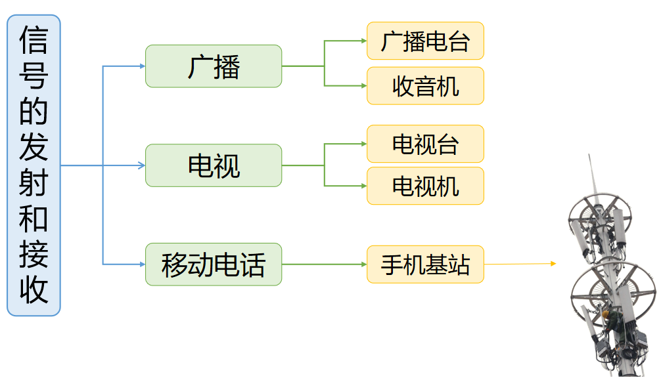
三、广播、电视和移动通信
夯基·基础知识梳理
1.广播、电视和移动通信

Slide 13
三、广播、电视和移动通信
夯基·基础知识梳理
2.电视信号的发射和接收过程可以用框图表示

Slide 14
三、广播、电视和移动通信
夯基·基础知识梳理
3.广播、电视、移动电话信号传递的异同
 | 相同点 |  |  | 不同的
 | 载体 | 发射过程 | 接收过程 | 信号形式 | 载体电磁波的特点 | 发射和接收设备
广播 | 电磁波 | 信号转换、调制、天线发射 | 天线接收、调谐、解调 | 音频信号 | 频率最小 | 广播电台发射、收音机接收
电视 |  |  |  | 音频信号和视频信号 | 频率较小 | 电视台发射、电视机接收
移动电话 |  |  |  | 各种形式的信号 | 频率最大 | 移动电话发射、接收，基地台转接

Slide 15
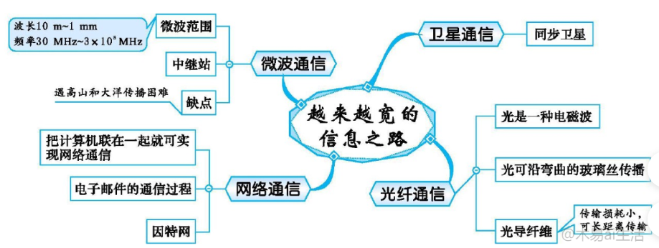
四、越来越宽的信息之路
夯基·基础知识梳理

Slide 16
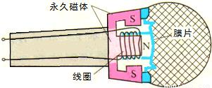
考向01 电话的工作原理
提升·必考题型归纳
【例1】动圈式话筒的结构如图，它工作时：
①线圈运动能产生随着声音的变化而变化的电流；
②与膜片相连的线圈随之一起振动；
③人唱歌或说话产生的声音使膜片振动；
④变化的电流经过放大后，由扬声器还原为声音。
关于它的原理，排序正确的是（ ）。
A．①②③④ B．②①④③
C．③①④② D．③②①④
【变式1-1】以下关于电话交换机的说法中，正确的是（ ）。
A. 程控交换机是利用电脑按照输入的程序“见机行事”的；
B. 一台程控交换机只能同时转接两部长途电话；
C. 打电话“占线”说明对方的话机一定在通话中；
D. 电话上的“来电显示”是由用户手机设定的，不需要程控交换机去完成
A
D
【变式1-2】关于电话机的听筒和话筒的工作原理,以下说法正确的是（ ）。
A.话筒将声信号变成光信号 B.话筒将电信号变成磁信号
C.听筒将声信号变成电信号 D.听筒将电信号变成声信号
D

Slide 17
考向02 模拟信号与数字信号
提升·必考题型归纳
【例2】关于模拟信号和数字信号的下列描述不正确的是（ ）。
A.模拟信号容易丢失一些信息，造成图像和声音的失真 B.数字信号抗干扰能力强
C.数字信号一般只包括两种不同的状态 D.现代电话信息的传输和处理过程已经全部使用数字信号
D
【变式2-1】2008年北京奥运会真正实现了“数字北京”、“数字奥运”的口号。关于这两个口号中“数字”的含义，下列说法正确的是（ ）。
A.“数字”表示2008年奥运会在运动场馆、志愿者数量上创造了奥运会历史上新的数字记录；
B.“数字”表示奥运会在2008年举行，是中国人的幸运数字；
C.“数字”表示通过建设各种数字通信的设施，为参与奥运会的人提供方便、快捷的数字信息服务；
D.以上说法都正确
【变式2-2】数字通信是一种既现代又古老的通信方式，现代电话已全部采用数字信号进行处理。若用“0”和“1”代表“开”和“关”这两个动作，组成一组数字信号，可以表达一句话。例如：“我相信你能行”的数字信号为“0、01、1、10、00”。
请参照此代码和上述例子，用另一组信号表达你想说的一句话： ，其数字信号为 。
C
你相信我能行
1、01、1、10、00

Slide 18
考向03 电磁波的发射及应用
提升·必考题型归纳
【例3】电磁波的频率与波长的大致分布如图所示，下列说法正确的是（ ）。
A．紫外线属于可见光；
B．红外线的波长比可见光的短；
C．X射线的频率比无线电波的低；
D．可见光与γ射线在真空中的传播速度相等
D
【变式3-1】我们生活在电磁波的海洋中，下列关于电磁波的说法中正确的是（ ）。
A. 电磁波不能在真空中传播
B. 电磁波不能发生反射
C. 电磁波在空气中的传播速度是340 m/s
D. 电磁波不仅能传递声音信号，也能传递图像信号
【变式3-2】电磁波在人们生产、生活中有许多应用。下列实例中,不属于电磁波的应用的是( )。
A.电视机遥控器利用红外线进行遥控；
B.收音机利用无线电波传递信号；
C.用B超来检查人体疾病；
D.医生用X光片判断患者是否骨折
D
C

Slide 19
考向04 现代通讯技术
提升·必考题型归纳
【例4】各地高高耸立的电视塔是地标性建筑，电视塔上天线的作用是（ ）。
A．让声音、图象信号转化为电信号；
B．让声音、图象信号加载到高频电流上；
C．让音频、视频电信号加载到高频电流上；
D．让载有音频、视频信号的高频电流产生电磁波
【变式4-1】在疫情防控期间，人们通过手机传递信息实现在线教育、视频会议、无线对讲等办公服务，避免了人与人之间的直接接触，手机传递信息是利用了（ ）。
A. 红外线 B. 电磁波
C. 超声波 D. 次声波
【变式4-2】2020年6月23日，我国用长征三号乙运载火箭成功发射第55颗北斗导航卫星，完成了“北斗”卫星全面组网工作。在卫星与火箭分离前，以火箭为参照物，卫星是______（选填“静止”或“运动”）的，“北斗”卫星导航系统利用______（选填“电磁波”、“超声波”或“红外线”）向地球传递信息。
D
静止
B
电磁波
【变式4-3】关于电磁波和现代通信，下列说法正确的是（ ）。
A．导体中电流的迅速变化会在空间激起电磁波；
B．我国建立的“北斗”卫星导航系统是利用超声波进行导航的；
C．固定电话、移动电话、广播和电视都是利用导线中的电流传递信息的；
D．电话听筒是把声信号转换成电信号
A

Slide 20
02
02
能源与可持续发展
稿定PPT
稿定PPT，海量素材持续更新，上千款模板选择总有一款适合你

Slide 21
一、能源
夯基·基础知识梳理
1.能源：一般而言，能够提高能量的物质资源都可以叫做能源。煤、石油、天然气是当今人类利用的主要能源。
2.常见能源
（1）化石能源：我们今天使用的煤、石油、天然气，是千百万年前埋在地下的动植物经过漫长的地质年代形成的，所以称为化石能源。
（2）生物质能：生物质能是蕴藏在生物质（是各种生命产生或构成生命体的有机质的总称）中的能量，是绿色植物经过光合作用储存在生物质内部的能量，如柴薪、秸秆、动物粪便等。生物质能是人类利用最早、利用时间最长的能源，实际上也是化学能的一种。
（3）太阳能：由太阳辐射提供的能量。
（4）风能：自然界中空气的流动所具有的能量。
（5）地热能：地球内部高温熔岩所具有的能量，常通过地下水或喷发的熔岩送到地面从而被人们利用。
（6）电能：电流能以各种形式做功，所以电具有的能量叫做电能。

Slide 22
一、能源
夯基·基础知识梳理
3.能源的分类
能源从不同角度可以划分为不同的类别。按能源的获取方式，可将能源分为一次能源和二次能源。
（1）一次能源：可以直接从自然界获得的能源是一次能源，如化石能源（包括煤、石油、天然气）、水能、风能、太阳能、地热能、生物质能以及核能等。其中煤、石油和天然气是当今世界一次能源的三大支柱，构成了全球能源家族结构的基本框架。
（2）二次能源：无法从自然界直接获取，必须通过消耗一次能源才能得到的能源叫二次能源，如电能、酒精、汽油、煤油、焦炭等。

Slide 23
一、能源
夯基·基础知识梳理
4.能源危机
（1）原因：①化石能源储量并不丰富；②化石能源的开发利用后不能再生。
（2）应对措施：面对目前的能源形式，解决能源问题主要出路有：一是提高能源利用率，做到科学开发，解决使用；二是开发和利用新能源，如太阳能、风能、地热能等。
5.开发利用新能源
已探测数据表明，目前作为人类主要的能源的化石能源储量并不丰富，所以，开发新能源、更好的利用已知能源，是全球范围内的重要课题。随着第三次能源革命序幕的拉开，核能成为主要能源。同时人类正着力开发取之不尽用之不竭的太阳能，并取得了重大成就。核能、太阳能的开发和利用为人类的能源问题找到了新的出路。

Slide 24
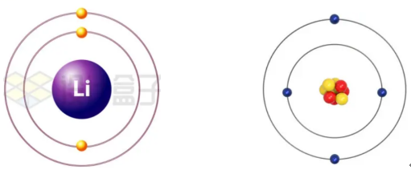
二、核能
夯基·基础知识梳理
1.原子的结构
（1）原子位于其中心的原子核和绕原子核高速运动核外电子组成，原子核比原子小得多，其半径只相当于原子的十万分之一。
（2）原子核几乎集中了原子的全部质量。
（3）原子核带正电，电子带负电，它们所带的电荷量相等，整个原子呈电中性，对外不显示电性。
（4）原子核由质子和中子组成，质子带正电，其电荷量跟核外电子相等，中子不带电。从质量上讲，质子与中子质量几乎相等，一个质子的质量大约是电子质量的1836倍。质子和中子构成非常小的原子核，就像几颗豆粒挤在原子这个大广场的中央。如图所示是锂和铍的原子结构示意图。

Slide 25
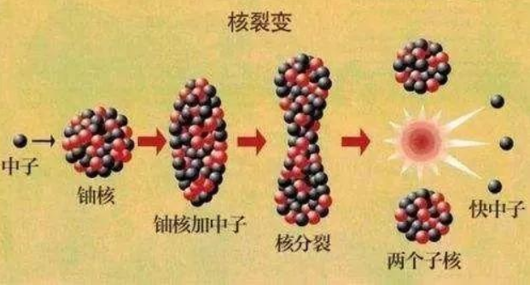
二、核能
夯基·基础知识梳理
2.核能
（1）质子、中子依靠强大的核力紧密地结合在一起，要使他们它们分裂或结合极其困难，因此原子核十分牢固。但是，一旦质量较大的原子核发生分裂或质量较小的原子核相互结合，就有可能释放出惊人的能量，这就是核能。释放核能的方式有两种：核裂变、核聚变。
（2）核能是直接从自然界获得的，属于一次能源。核能也属于新能源。
3.裂变
用中子轰击质量比较大的铀235原子核，使其发生裂变，变成两个质量中等大小的原子核，同时释放出巨大的能量。1kg铀全部裂变，释放的能量超过2000t煤完全燃烧时释放的能量。

Slide 26
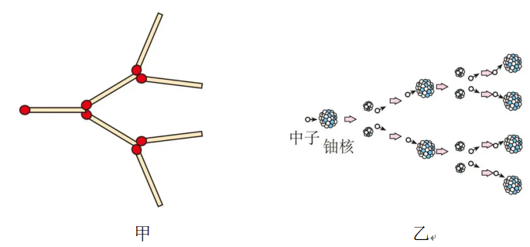
二、核能
夯基·基础知识梳理
4.链式反应
（1）类比理解链式反应
将火柴搭成图甲所示的结构，点燃第一根火柴会引燃两根火柴，接着会引燃四根火柴…
（2）链式反应
如图乙所示，一个铀235原子核在一个中子轰击下发生裂变，释放出核能，同时产生几个新的中子，这几个新的中子又轰击其他铀核，导致其他铀核发生裂变，产生更多的中子…裂变反应将自动进行下去，参与反应的铀核数量越来越多，释放出巨大的能量。

Slide 27
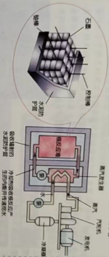
二、核能
夯基·基础知识梳理
5.裂变的利用
（1）核电站
①核反应堆及核电站的工作原理
如图所示，控制链式反应的速度，使核能能够缓慢、平稳地释放的装置，叫做核反应堆。核反应堆是核电站的核心设备，它以铀为燃料。利用核反应堆中放出的核能先生成高温蒸汽，在驱动汽轮机带动发电机发电。

Slide 28
二、核能
夯基·基础知识梳理
5.裂变的利用
②核反应堆中的能量转化
③核电站的特点
a.消耗的热量少，产生的能量巨大；
b.产生废渣少，对大气基本无污染；
c.核反应会产生危害极大的射线，因而要采取严格的安全措施。
（2）原子弹
链式反应如果不加控制，大量原子核就会再一瞬间发生裂变，释放出极大的能量，以致引起威力强大的爆炸。原子弹就是根据这一原理制成的。

Slide 29
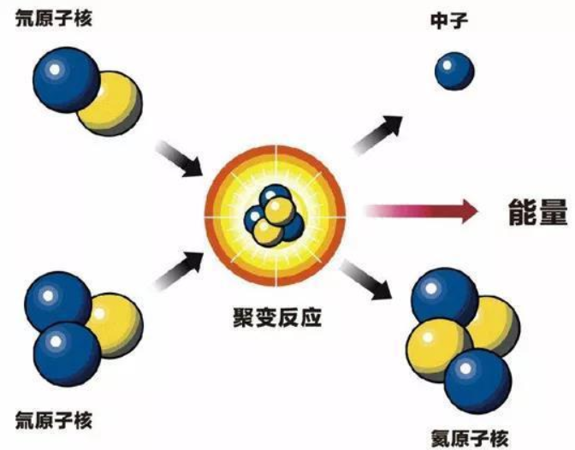
二、核能
夯基·基础知识梳理
6.聚变（热核反应）
将某些质量很小的原子核，例如氘核（由一个质子和一个中子组成）与氚核（由一个质子和两个中子组成），在超高温下结合成新的原子核-氦核，也会释放出巨大的核能（如图所示），这就是聚变。聚变反应要求一开始就要有很高的温度，因此核聚变也称为热核反应。

Slide 30
二、核能
夯基·基础知识梳理
6.聚变（热核反应）
（1）聚变的应用
大量氢核的聚变，可以在瞬间放出惊人的能量。氢弹就是利用核聚变原理制造的已知比原子弹威力还要大的核武器。迄今，人们还不能像控制核裂变那样，使核聚变在人工控制条件下进行。科学家经过几十年的艰苦探索，已经取得一定进展，但要真正安全、和平的利用核聚变所释放的核能，还要做长期艰苦的努力。
（2）可控核聚变释放的核能作为一种新能源，具有显著的特点
1）燃料丰富且运营成本低，核聚变的燃料之一—氘核在海水中大量存在，足以功全世界使用几百亿年。
2）不污染环境，是一种真正的清洁能源。

Slide 31
二、核能
夯基·基础知识梳理
6.聚变（热核反应）
（3）裂变与聚变的比较
比较 | 裂变 | 聚变
定义 | 较大的原子核分裂为较小的原子核的过程 | 质量很小的原子核结合成较大一种的过程
条件 | 用中子轰击较大的原子核 | 超高温
释放核能大小 | 巨大 | 更加巨大
知否可以控制 | 可利用核反应堆控制链式反应的速度 | 目前，核聚变速度还不能认为控制
应用 | 原子弹、核电站 | 氢弹

Slide 32
二、核能
夯基·基础知识梳理
6.聚变（热核反应）
（4）核能的特点
核能的优点 | （1）储量丰富，核能总量十分巨大，它能极大地补充人类能源的不足；（2）核燃料能量密集，便于储运；（3）不排放污染气体，不会造成空气污染；（4）不排放二氧化碳气体，不会加重地球温室效应。
核能的缺点 | （1）核能属于一次能源，会越用越少；（2）一旦发生核泄漏，会对地球生物造成严重的危害；（3）核反应堆中会产生核废料，在治理核废料过程中，代价较高。
选址及废物处理 | （1）核电站一般建在能源需求量大，而且能源十分缺乏的地区；（2）核电站建在离人群较远的地方，避免对人畜造成伤害；（3）核废料要特殊处理后深埋在人烟稀少的地方。

Slide 33
三、太阳能
夯基·基础知识梳理
1.太阳能的产生—氢核聚变
在太阳内部，氢原子核在超高温下发生聚变，释放出巨大的核能。因此可以讲，太阳核心每时每刻都在发生氢弹爆炸，所以说，太阳是一个巨大的“核能火炉”。
2.太阳能的传递—热辐射
太阳核心释放的能量向外扩散，可以传送到太阳表面。太阳表面温度约6000℃，就像一个高温气体组成的海洋。大部分太阳能以热和光的形式向四周辐射开去。
3.太阳的寿命
太阳这个巨大的“核能火炉”已经燃烧了近50亿年，目前它正处于壮年，要再过50亿年才会燃尽自己的核燃料。可以说，太阳能几乎是取之不尽用之不竭的。

Slide 34
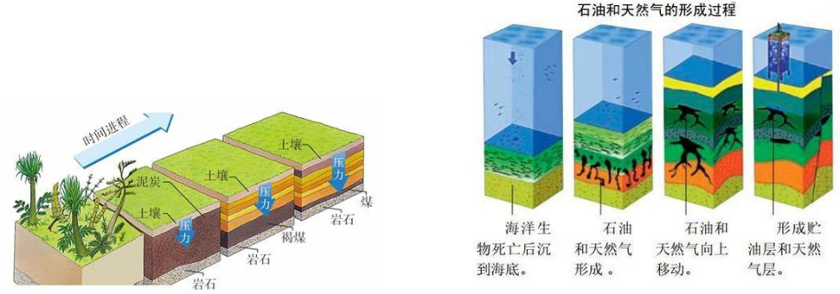
三、太阳能
夯基·基础知识梳理
4.太阳是人类能源的宝库
地球上除核能、地热能和潮汐能以外的能源基本上都来自于太阳能，所以说太阳是人类的能源宝库。
（1）化石能源的形成
远古时期的陆地和海洋中的植物，通过光合作用，将太阳能转化为生物体的化学能。在它们死后，躯体埋在地下和海底，经过几百万年的沉积、化学变化、地层的运动，在高压下渐渐变成了煤和石油（如图所示）。在石油形成过程中还放出天然气。今天我们开采化石燃料来获取能量，实际上是在开采上亿年前地球所接收的太阳能。也就是说，化石能源间接地来源于太阳能。

Slide 35
三、太阳能
夯基·基础知识梳理
4.太阳是人类能源的宝库
（2）地球上的风能、水能（江、河湖泊等水体）、生物质能的来源
地球上的风能、水能、生物质能等都来自于太阳能。
1）风能的形成：由于太阳照射到地球时，地面上各个位置受热不均匀，空气的冷暖程度就不一样。暖空气膨胀变轻后上升，冷空气变冷后变重下降，这样冷暖空气流动形成了风。风能来源于太阳能。
2）水能的形成：地表水在太阳的照射下，吸热蒸发变成水蒸气上升到高空中，液化形成的小水滴悬浮在高空中形成云；云中的小水滴聚集，凝结成大水滴下落形成雨，雨滴降落到地面汇入江、河、湖海中而流动，从而有了水的动能。水能来源于太阳能。
3）生物质能的形成：植物通过光合作用将太阳能以化学能的形式存储在植物体内，人类和动物从植物或其他动物获取生物质能以维持生命。生物质能来源于太阳能。
可见，人类利用风能、水能、生物质能等其实都是间接地利用太阳能。

Slide 36
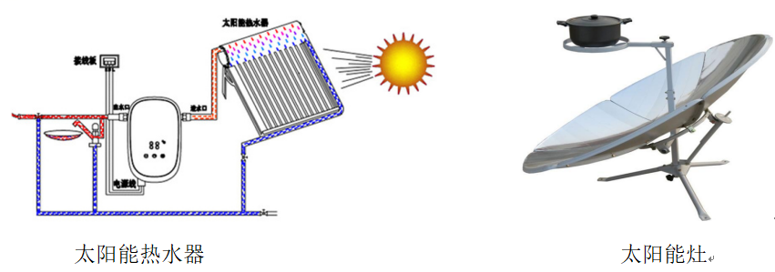
三、太阳能
夯基·基础知识梳理
5.太阳能的利用：太阳能的利用就是将太阳能转化为其他形式的能。
（1）太阳能的间接利用
由于化石能源、水能、风能、生物质能等都来源于太阳能，所以人类利用这些能源，实际上都是间接地利用太阳能。
（2）太阳能的直接利用：目前直接利用太阳能方式主要有：一种是光热转换，一种是光点转换。
1）光热转换
通过集热器直接利用太阳能进行加热，直接把太阳能转化为内能加以利用。例如，生活中的太阳能热水器、太阳灶、太阳能温室等。

Slide 37
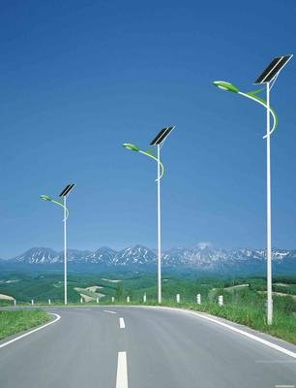
三、太阳能
夯基·基础知识梳理
5.太阳能的利用：太阳能的利用就是将太阳能转化为其他形式的能。
2）光电转换
光电转换是把太阳能转化为电能再加以利用，一般是通过太阳能电池来实现的。能将光能直接转化为电能的太阳能电池可作为人造卫星、航标灯、交通信号灯、晶体管收音机等的电源。现在不少城市大规模使用的太阳能路灯也是依靠太阳能电池来工作的。

Slide 38
三、太阳能
夯基·基础知识梳理
6.太阳能的优缺点：能直接利用太阳能作为一种新能源，有一定的缺点，但具有其他能源不可比拟的优点。
优点 | 清洁无污染 | 太阳能是一种清洁能源，使用时不会带来任何污染
 | 分布广、获取方便 | 太阳能分布广，不需要挖掘、开采和运输
 | 持久、可再生 | 太阳能取之不尽用之不竭，太阳能内部的热核反应还足以持续50亿年之久，是人类可以利用的最丰富的新能源
缺点 | 分散 | 太阳能到达地球上时非常分散，接收装置需要有相当大的接收面积，提高了接收装置的造价
 | 不稳定 | 太阳能的利用受天气、昼夜、地理位置的影响很大，而且还必须有储存装置，这不仅增加了技术上的困难，也使经济效益降低
 | 转换效率低 | 太阳能的转换效率较低

Slide 39
四、能源与可持续发展
夯基·基础知识梳理
1.人类在消耗各种能源时，不可避免地会对环境造成影响。主要体现在以下几个方面：
热污染 | 化石能源在使用中产生大量的内能，其中未被利用的能量会造成热污染。例如，汽车尾气就是造成城市热岛效应的因素之一。
大气污染 | 化石能源在使用中会产生一氧化碳、二氧化硫、氮氧化合物、粉尘等，会造成大气的污染，形成酸雨，导致水、土壤的酸化，对植物、建筑物、金属构建造成危害。
温室效应 | 使用化石能源的过程中会产生大量的二氧化碳，使空气中的二氧化碳浓度增加，进一步加剧地球的温室效应。
生态破坏 | 一些欠发达地区过分依赖柴薪能源，破坏了森林和植被，加剧水土流失和土地荒漠化。
有害辐射 | 核能的开发和利用，也不是绝对清洁和安全的，处理不当或遇到特殊情况（如地震）发生核泄漏时，会对环境造成严重的辐射危害。

Slide 40
四、能源与可持续发展
夯基·基础知识梳理
2.能源与可持续发展
为了减少能源消耗造成的环境污染问题，必须对能源的开发和利用有可持续发展的意识。可持续发展就是既要考虑当前发展需要，又要考虑未来发展的需要，不能以牺牲后人的利益为代价来满足当代人的需求。提高能源利用率，依靠科技进步，改进能源结构，开发、推广清洁的可再生能源，发展新的理想能源已成为世界各国实现可持续发展的当务之急。
3.不可再生能源和可再生能源
种类 | 概念 | 常见能源
不可再生能源 | 化石能源、核能等能源会越用越少，不能在短时间内总自然界得到补充，这类能源成为不可再生能源 | 煤、石油、天然气、核能
可再生能源 | 风能、水能等可以在自然界里源源不断地得到，这类能源成为可再生能源 | 风能、水能、太阳能、生物质能

Slide 41
四、能源与可持续发展
夯基·基础知识梳理
4.未来的理想能源
未来的理想能源要能够大规模替代煤、石油、天然气等常规能源，必须满足一下四个条件：
（1）必须满足够丰富，可以保证长期使用；
（2）必须满足够便宜，可以保证多数人用得起；
（3）相关的技术必须成熟，可以保证大规模使用；
（4）必须满足安全、清洁，可以保证不会严重影响环境。
目前新能源的利用技术还不够成熟，还不能完全替代化石能源，如太阳能、核能的开发利用等，另外有可能还存在没有被人类发现的新能源，亟待人们去开发、利用。

Slide 42
考向01 能源及其分类
提升·必考题型归纳
【例1】我们在家收看电视节目，电视机接收到的图像信号和声音信号是利用电磁波以______m/s的速度传递来的。电视机消耗的电能属于______（选填“—次”或“二次”）能源。
3×10⁸
二次
【变式1-1】现有煤、石油、天然气、风能、水能、太阳能、地热能、核能以及电能。下列观点错误的是（ ）。
A.天然气是化石能源 B.地热能属于一次能源 C.电能属于二次能源 D.核能属于二次能源
D
【变式1-2】“风能、电能、水能、煤炭”中属于二次能源的是 、属于不可再生能源的是 。
电能
煤炭

Slide 43
考向02 核能及其利用
提升·必考题型归纳
【例2】目前人们正致力于开发太阳能、核能、风能、海洋能、氢能…其中核能是 （选填“可再生”或“不可再生”）能源，核电站利用原子核 （选填“聚变”或“裂变”）释放的能量发电，电能属于 （选填“一次能源”或“二次能源”）。
不可再生
裂变
二次能源
【变式2-1】对原子核的一些说法，观点错误的是（ ）。
A.原子的中心是原子核，原子核周围有一定数目的电子在核外运动；
B.原子核由质子和中子组成，质子带正电，其电荷量跟电子电荷量相等，中子不带电；
C. 质子的质量大约是电子质量的1．836倍，中子和质子的质量几乎相等；
D. 中子和质子依靠强大的核力紧密结合在一起，原子核十分牢固
【变式2-2】下列关于核能说法正确的是（ ）。
A.核反应堆中发生的链式反应是不可控制的；
B.核电站产生的核废料仍具有放射性，一般深埋在人烟稀少的地方；
C.核反应堆可将核能直接转化成电能；
D.我国已建成可控核聚变反应堆
C
B

Slide 44
考向03 太阳能的来源
提升·必考题型归纳
【例3】2021年5月19日，中俄两国核能合作项目在两国领导人见证下正式开工。下列关于核能、原子核的说法，正确的是（ ）。
A．太阳能来自太阳内部物质的核裂变反应；
B．核反应堆发生的链式反应是可以控制的；
C．核废料可直接排放，无需任何处理试验；
D．原子核是由质子、中子和电子组成
【变式3-1】太阳是太阳系中唯一的恒星，每时每刻向外辐射太阳能。下列关于太阳能的叙述中，错误的是（ ）。
A．煤、石油、天然气等化石燃料中的能量最终来自于太阳能；
B．生态系统的能量流动是从生产者固定太阳能开始的；
C．地球上的水循环是由太阳能推动的；
D．太阳能来源于太阳内部的核裂变
D
B
【变式3-2】某智能百叶窗的叶片上贴有太阳能板，在光照时发电，给电动机供电以调节百叶窗的开合。该过程中发生的能量转换是（ ）。
A．光能→电能→机械能 B．光能→机械能→电能 C．电能→机械能→光能 D．机械能→电能→光能
A

Slide 45
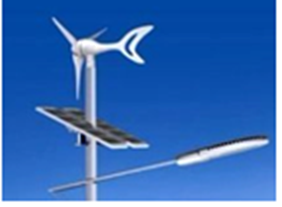
考向04 太阳能的利用
提升·必考题型归纳
【例4】家住长沙县乡村的李老师在自家房子的屋顶上安装了一组太阳能电池板，电池板既能发电又能防屋顶漏水，夏季光照充足发电量大时，还能将剩余的电能并入电网。太阳能电池作为一种新能源产品，具有宽广的前景。太阳能电池板工作时将太阳能转化为______能，太阳能的优点是______（写出一点即可）。
【变式4-1】人类利用太阳能的实质，是将太阳能转化为其他形式的能量。太阳能转化为其他形式能量的方式说法错误的是（ ）。
A．一是光热转换，例如用太阳能集热器把水加热；
B．二是光化转换，把太阳能转化为化学能；
C．三是光电转换，把太阳能转化为电能；
D．四是光力转换，把太阳能转化为机械能
D
电能
储量丰富，经济便宜，清洁无污染
【变式4-2】如图所示，是“风光互补”景观照明灯，它“头顶”小风扇，“肩扛”电池板，“脚踩”蓄电池，“腰”挎照明灯，下列解释合理的是（ ）。
A．光电池板是将光能转化为电能；
B．照明灯是将光能转化电能；
C．小风扇是风力发电机，将电能转化为机械能；
D．蓄电池在夜晚放电时，将电能转化为化学能
A

Slide 46
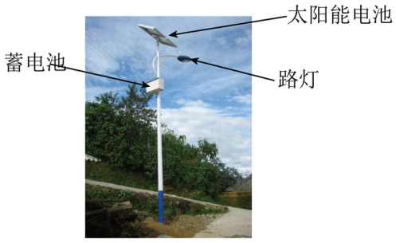
考向05 可再生能源与不可再生能源
提升·必考题型归纳
【例5】下列能源，属于不可再生能源的是（ ）。
A. 煤炭 B. 太阳能 C. 风能 D. 地热能
A
【变式5-1】小明发现路旁有“神奇”路灯（如图），它可以“自己”白天发电并储存起来用于晚上照明，白天在太阳能电池处发生的能量转化是： ；晚上在蓄电池处发生主要的能量转化是：________。
【变式5-2】使用下列哪种能源对环境污染最小（ ）。
A．煤 B．石油 C．天然气 D．太阳能
D
太阳能（光能）转化为电能
化学能转化为电能

Slide 47
考向06 能源与可持续发展
提升·必考题型归纳
【例6】我国在城市建设和乡村振兴计划中，重视环境保护和新能源的开发利用。下面列举的项目中，不属于新能源开发的是（ ）。
A. 太阳能发电 B. 风力发电 C. 核能发电 D. 燃煤发电
D
【变式6-1】2020年世界环境日中国宣传主题是“美丽中国，我是行动者”。下列做法与这一主题不相符的是（ ）。
A．垃圾分类投放 B．野炊明火烧烤
C．节约用电 D．坚持绿色出行
【变式6-2】全球变暖已是大家非常关注的一种现象，它会给人类带来一系列的不利影响。下列现象不是由全球变暖带来的是（ ）。
A．海平面上升
B．春天来了桃花盛开
C．温度和降水的变化影响到作物产量
D．高温天气导致人类发病率增加
B
B

Slide 48
感谢观看
THANK YOU

